Slide 1
컴퓨터공학종합설계2_03 5주차
팀별 미팅 - Websters
2016110426 오지훈
2016110441 김건오
2018112092 누비아

Slide 2
Contents
01
02
03
북마크 생성 기능 진행 내용
멘토 방문 미팅 내용
다음 주 진행 계획

Slide 3
북마크 생성 기능 진행
북마크 생성 기능 방향 결정
OpenCV의 Contour 기능을 이용하기로 결정
Contour란?
원래 뜻은 등고선 이라는 뜻으로, 이미지의 윤곽선을 검출
OpenCV는 Contour를 찾는 함수를 제공

Slide 4
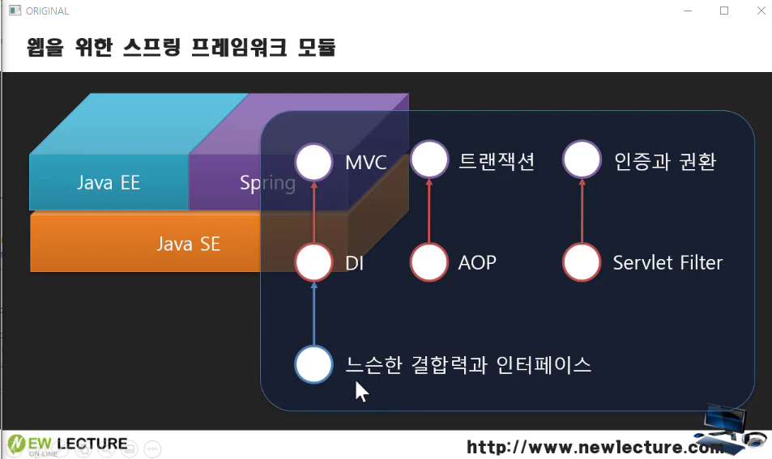
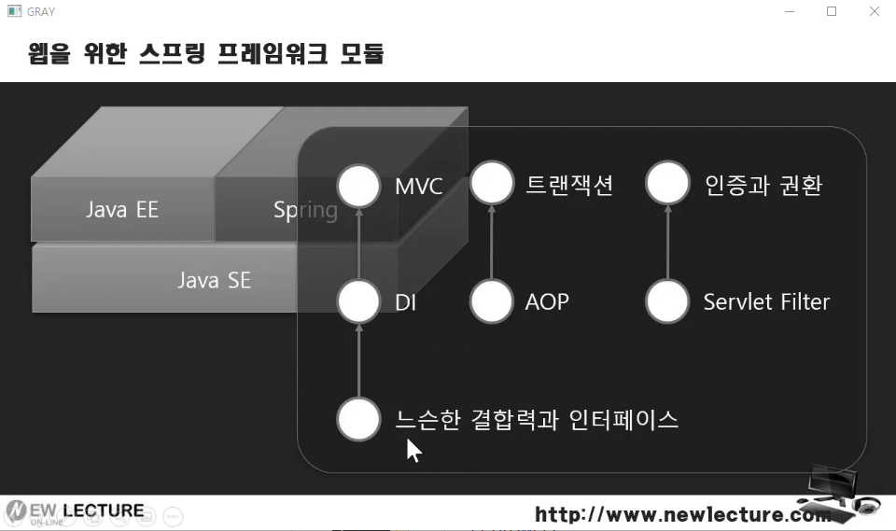
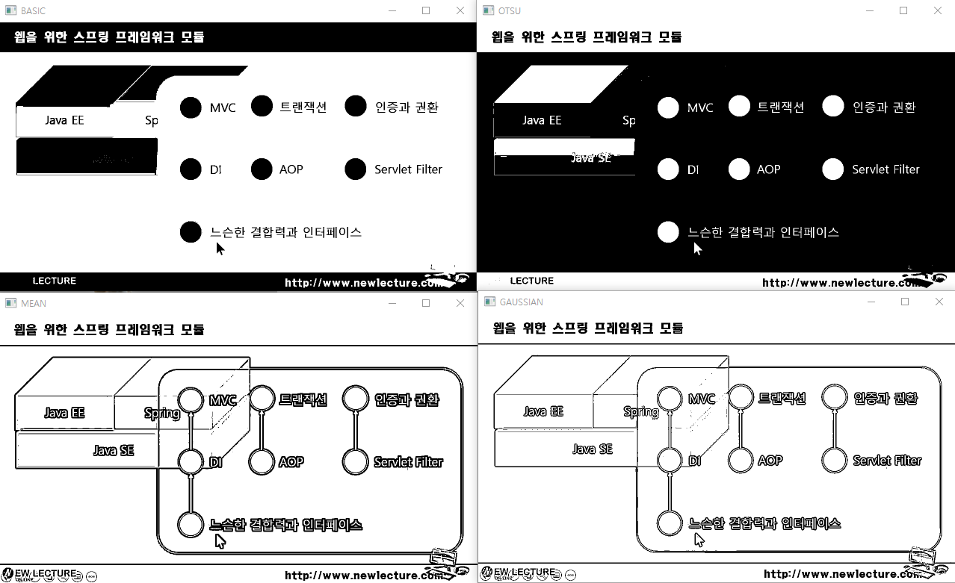
북마크 생성 기능 진행
원본 이미지
그레이 스케일로 변환
바이너리 이미지

Slide 5
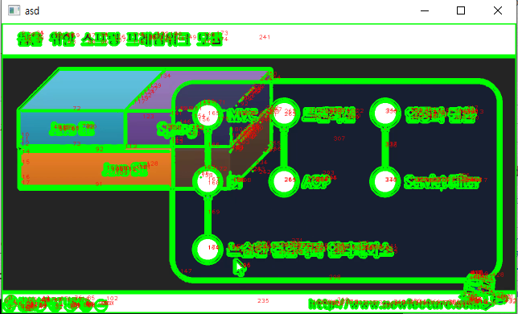
북마크 생성 기능 진행
도형 인식 결과

Slide 6
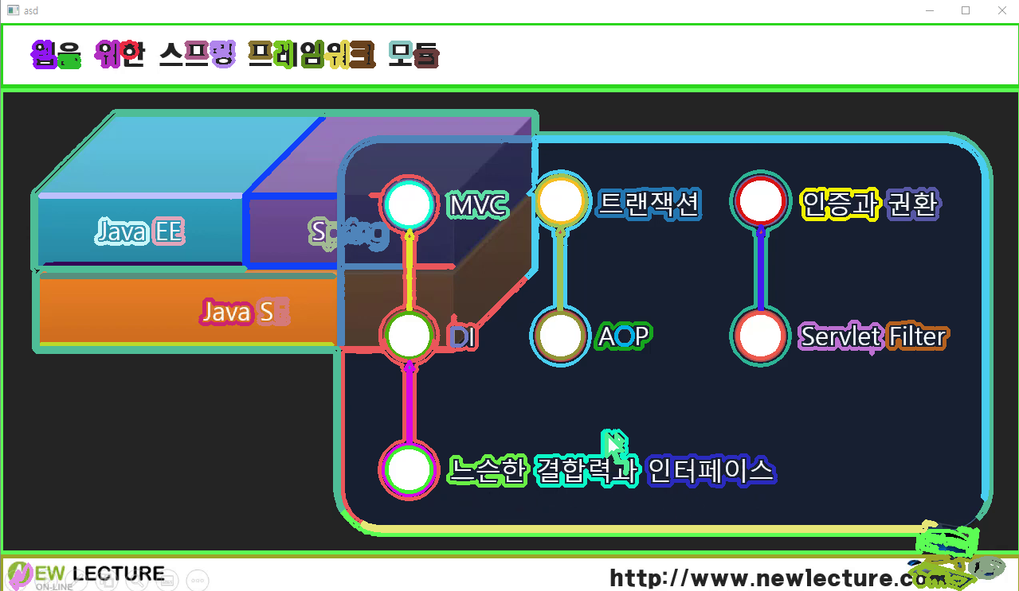
북마크 생성 기능 진행
최종 결과

Slide 7
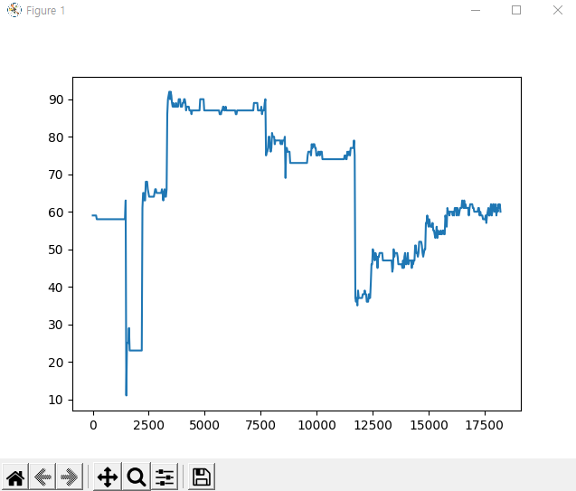
북마크 생성 기능 진행
프레임 별 도형 개수

Slide 8
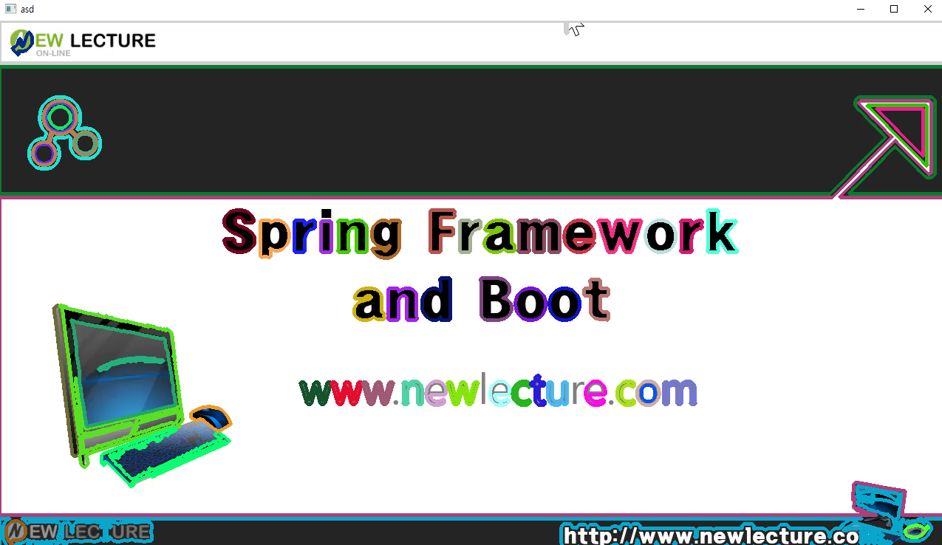
북마크 생성 기능 진행
두 슬라이드의 도형 비교
근처 도형과 유사도 분석 후 비슷한 도형이 없는 개수 분석

Slide 9
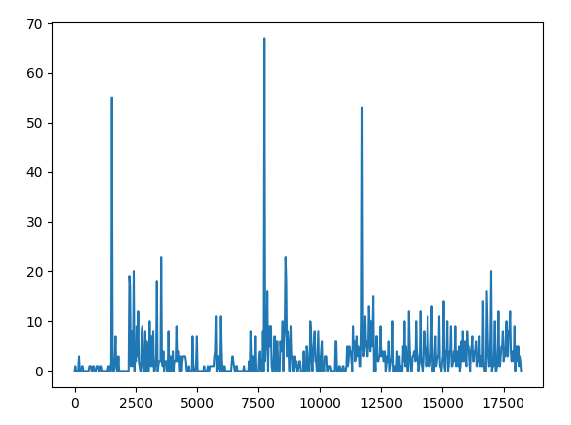
북마크 생성 기능 진행
이전 프레임과 비교해 다른 도형 개수

Slide 10
북마크 생성 기능 진행
보완할 점
바이너리 이미지화 알고리즘 결정
도형 기준 넓이, 유사도 보정
도형 비교 방식 보완

Slide 11
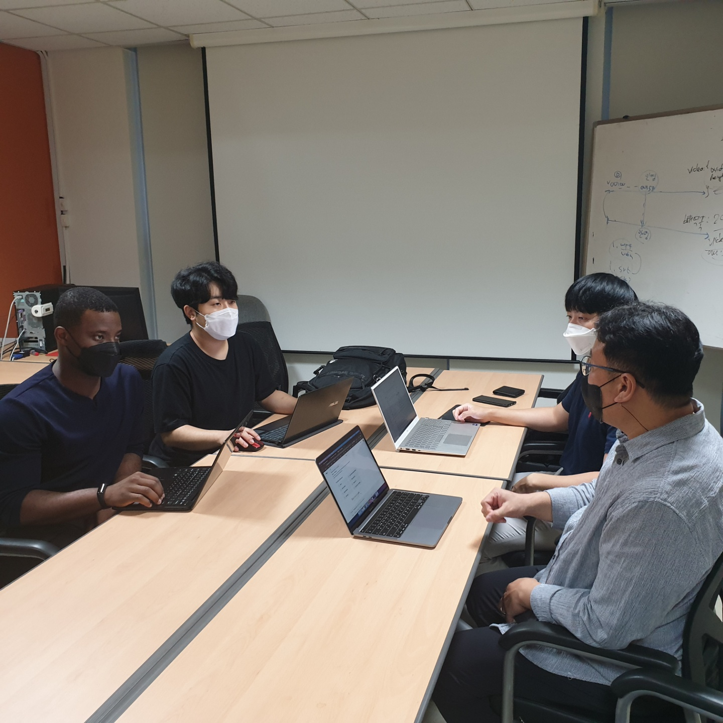
멘토 방문 미팅
9월 27일 (월요일) 17:00
신공학관 10144호

Slide 12
멘토 방문 미팅
실시간 스트리밍 + 회의록 생성 방식 논의
녹화 영상을 바탕으로 한 기능 구현에는 문제 X
실시간 데이터를 어떻게 넘겨줄 것인지에 대한 논의
주요 논의 내용으로는 업체 플랫폼과 회의록 생성 모듈 간의 연결 방식,
단순히 스트림 데이터를 연결하는 방식은 보안 연결 등의 문제
제안된 여러 방식
서버에서 일정 시간마다(ex 30초) 모듈로 동영상 파일을 전송
딜레이가 생기는 문제 발생
클라이언트에서 본인의 input 스트림을 이용하여 회의록 생성
클라이언트가 추가적으로 프로그램을 실행해야 하므로 클라이언트 단의 부하가 심함
회의 참여자가 모두 회의록 생성 서버에 접속하여, 서버에서는 참여자들의 오디오 데이터들로 각각 회의록을 생성하고 이를 합침
가장 확실한 방식이지만 리소스를 많이 소모하고 이에 따라 비용의 증가
북마크 생성 기능을 먼저 제작하고 회의록 생성 기능은 여러 데모 버전을 만들어서 가장 효과적인 방식을 채택하기로 결정

Slide 13
다음 주 진행 예정 내용
북마크 생성 기능
기능 내에서 기준으로 삼을 수치들을 찾기 위해 여러 테스트 셋을 활용한 테스트 예정
회의록 생성 기능
팀원들의 과거 프로젝트 중 WebRTC를 활용한 프로젝트가 있음
해당 프로젝트를 활용하여 여러 가지 제안된 방식들을 테스트
UI / UX
북마크 및 회의록 생성 과정에서의 디자인은 필요하지 않음
생성된 영상, 북마크, 회의록을 확인하고 검색할 수 있는 페이지 디자인

